Slide 1
Comportamientos
(positivos y negativos)
Kit de integración H3SE
Módulo TCG 4.1

Slide 2
Los objetivos del módulo
Después de este módulo:
Habrán entendido que los errores de comportamiento pueden tener consecuencias importantes (HIPO*, accidentes, etc.).
Conocerán el comportamiento de seguridad esperado de los empleados de Total.
Serán capaces de identificar un comportamiento positivo que debe fomentarse y un comportamiento negativo en el que hay que intervenir en el seno de Total.
*HIPO = HIgh POtential incidents

Slide 3
Vídeo de experiencia adquirida

Slide 4
Los 3 pilares de la seguridad
La seguridad reposa sobre 3 pilares:
La forma en que las instalaciones/equipos se conciben/construyen.
Un sistema de gestión (normas, procedimientos, responsabilidades…)
Los comportamientos humanos
Entre el 60 % y el 80 % de los accidentes en el puesto de trabajo
causas de comportamiento

Slide 5
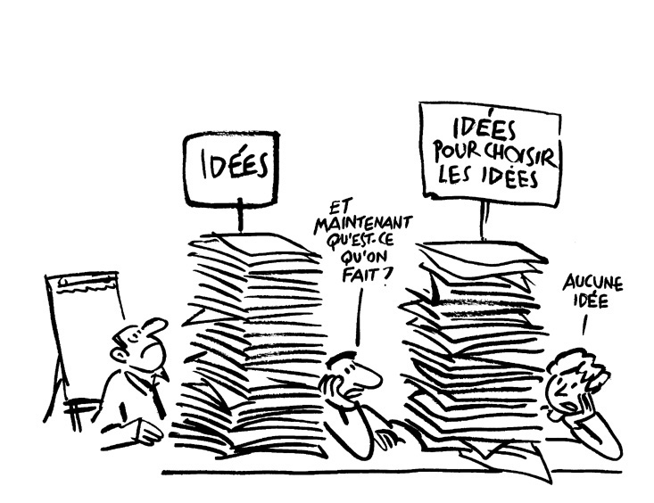
Definición de comportamiento
Ejemplos de comportamientos:
  Hablar a la gente sobre seguridad
  No aplicar un procedimiento
  Inspeccionar regularmente las instalaciones
  …
Ejemplos de otras «actividades» que no son comportamientos:
  Pensar en hablar a la gente sobre seguridad
  Preguntarse si un procedimiento es aplicable
  Reflexionar sobre la fecha de la próxima inspección que debe realizarse
  …
Comportamiento = acción observable Comportamiento ≠ intención
Comportamiento ≠ opinión
Notes:
El objetivo es llegar al concepto de que un comportamiento es una acción observable, concreta, y no una idea o intención…
En caso de ser necesario, encauzar a los participantes haciéndolos comparar comportamiento e intención.

Slide 6
Ejercicio
¿Comportamiento o no?
Trabajar en alturas sin arnés
Estar estresado
Realizar una visita de seguridad
Sugerir a uno de sus colegas hacer una visita de seguridad
Convencerse de que la seguridad es su prioridad
Conducir a contramano por la autopista
¿Acción?
¿Observable?
Notes:
Los comportamientos de seguridad no son tan fáciles de adoptar. A veces, es necesario cambiar sus costumbres, aprender, evolucionar… Así pues es muy importante reconocerlos, apreciarlos para estar cerca de los colegas. Les propongo ver juntos la forma en que se tratan los comportamientos buenos y malos en Total.

Slide 7
Adoptar el comportamiento de seguridad correcto
Sentimiento general de que evitar los accidentes es innato
Realmente, los comportamientos de seguridad no son ni lógicos ni naturales
Los comportamientos de seguridad se aprenden
Conocer las normas y aplicarlas

Slide 8
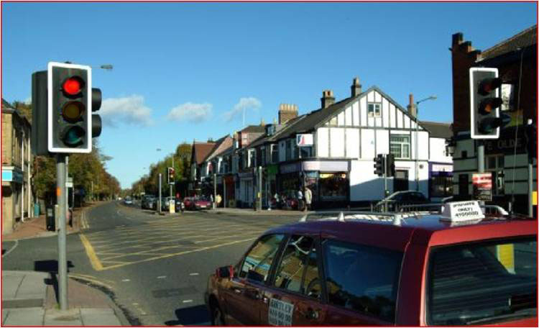
Adoptar el comportamiento de seguridad correcto
Ejemplo:
Todos los conductores saben que hay que detenerse en un semáforo rojo
No es ni lógico ni natural detenerse en una línea recta sin circulación cuando hay una luz roja
Sin embargo, hemos aprendido que había que detenerse

Slide 9
TRATAMIENTO DE LOS COMPORTAMIENTOS BUENOS
Se espera de los colaboradores de Total que:
Consideren el respeto de las normas, la ejemplaridad, la reactividad, etc.
  Fomenten a diario toda práctica conforme a las normas
Reconozcan una actitud proactiva
  Fomenten las actitudes proactivas (iniciativas, contribución activa, superar las dificultades proponiendo soluciones, etc.) en vez de solamente los resultados
Promuevan una acción o un comportamiento
  Recompensen las acciones significativas, comportamientos ejemplares, etc.
Practicar el reconocimiento a diario
Notes:
Estos comportamientos esperados también son válidos para nuestros contratistas.

Slide 10
Tratamiento de las diferencias de comportamiento
Diferencia entre falta y error
Falta: carácter intencionado
Necesidad de reaccionar en términos de sanción adecuada
Error: carácter no intencionado
Necesidad de demostrar pedagogía
Toda diferencia debe conducir a una respuesta

Slide 11
Diferencias de comportamiento
Conducir con exceso de velocidad por la planta
Olvidar una etapa importante de un procedimiento
Llevar alcohol a la planta
Entender mal un plan o procedimiento
No utilizar los EPI proporcionados
Confundir dos productos químicos
Conducir una máquina de las obras sin ponerse el cinturón de seguridad
Utilizar el teléfono móvil conduciendo
Abrir una válvula diferente a la indicada en el procedimiento porque no le parece la correcta
¿Intencionado?
¿No intencionado?

Slide 12
Evaluación de la naturaleza de la diferencia
Notes:
Este logigrama muestra la lógica de análisis de una diferencia para decidir si se trata de una falta o un error.

Slide 13
Respuesta adaptada a la diferencia
En caso de diferencia, es necesario aplicar todo lo necesario para evitar una recurrencia de la diferencia:
Reaccionar y atreverse a hablar… utilizando la Stop Card.
Comunicar el suceso
La respuesta debe adaptarse en función de:
la naturaleza de la diferencia
la gravedad potencial de sus consecuencias
El derecho al error existe
Notes:
La stop card es efectivamente una herramienta esencial en la respuesta a las diferencias.

Slide 14
síntesis
Comportamiento = acción observable Comportamiento ≠ intención
Comportamiento ≠ opinión
Conocer las normas y aplicarlas
Practicar el reconocimiento a diario
Toda diferencia debe conducir a una respuesta
El derecho al error existe

